Slide 1
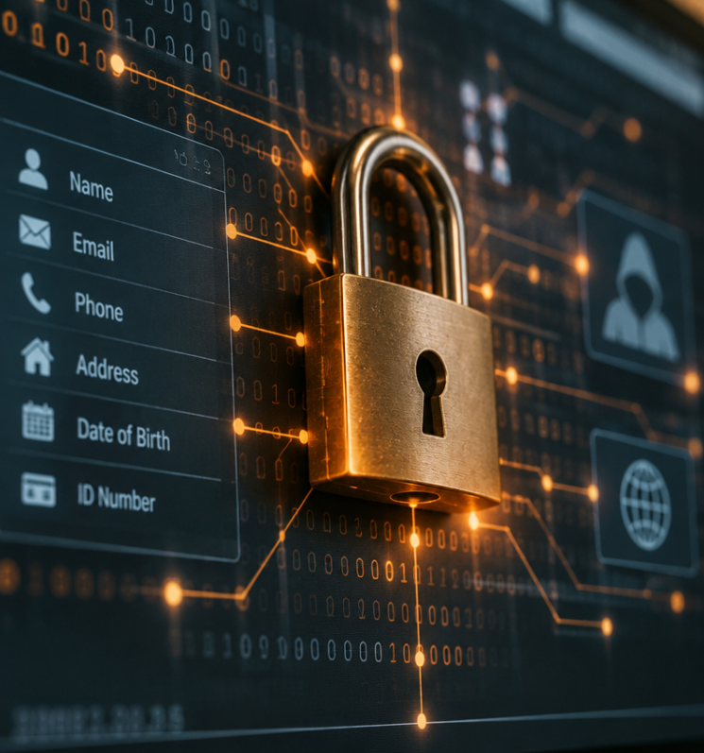
Contraseñas seguras y riesgos en línea
Protege tu identidad e información en el entorno digital

Slide 2

¿Qué tan fácil es entrar en tus cuentas?
Imagina que dejas la puerta de tu casa abierta con un cartel que dice: 123456. En el mundo digital, millones de usuarios cometen ese mismo error al usar claves como su cumpleaños o el nombre de su mascota, permitiendo que programas automatizados adivinen sus datos en menos de un segundo.

Slide 3
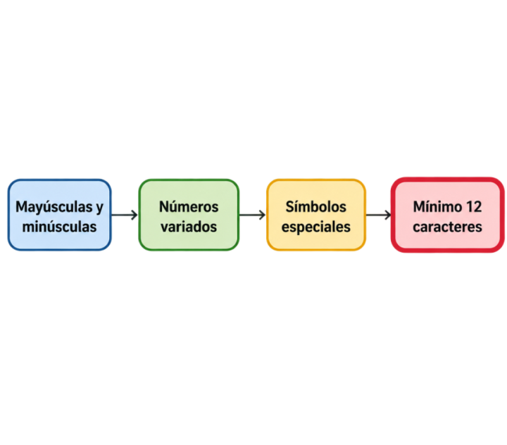
Anatomía de una clave impenetrable
REGLA DE ORO
Para resistir ataques automatizados de fuerza bruta, una contraseña fuerte debe combinar cuatro factores esenciales:
Longitud: mínimo 12 a 16 caracteres.
Variedad: mayúsculas, minúsculas, números y símbolos.
Impredecible: sin nombres ni fechas personales.

Slide 4
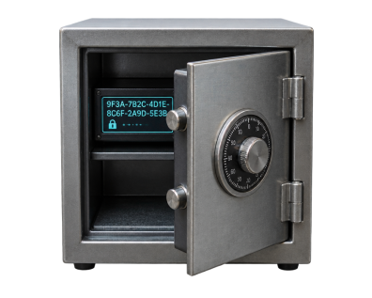
El poder del azar
¿Por qué usar generadores automáticos?
Los seres humanos somos malos creando patrones aleatorios; solemos reemplazar la 'e' por un '3' o añadir un signo de exclamación al final. Los generadores aleatorios producen cadenas criptográficas sin sentido lógico, eliminando cualquier patrón predecible.
Generadores y gestores
💡
Consejo clave
Usa un gestor de contraseñas confiable para guardar cadenas complejas sin tener que memorizarlas todas.

Slide 5




Cuatro grandes amenazas en la red
Phishing
Mensajes falsos que fingen ser bancos o plataformas para robar tus accesos.
Suplantación
Creación de perfiles clonados para engañar a tus amigos o dañar tu reputación.
Grooming
Adultos que fingen ser menores para ganarse tu confianza y pedir fotos o citas.
Noticias falsas
Contenido sensacionalista creado para manipular emociones o propagar virus.

Slide 6
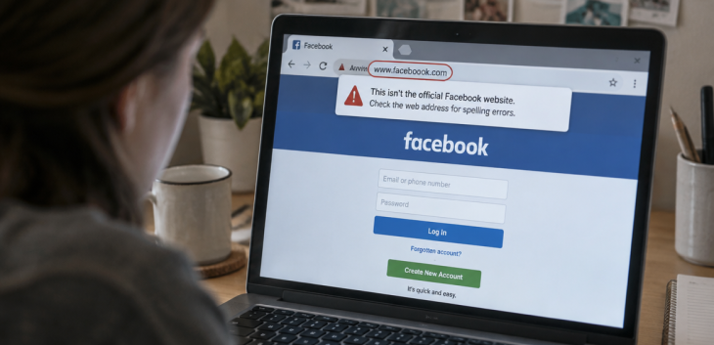
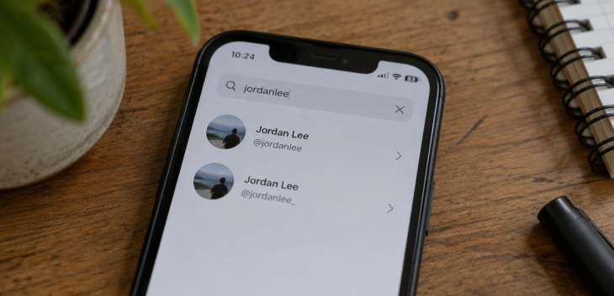
Cómo operan el phishing y la suplantación
Ataque de Phishing
Usa la urgencia: "¡Tu cuenta será suspendida en 1 hora!". Busca que ingreses a enlaces sospechosos sin verificar la dirección web real.
Suplantación de identidad
El atacante copia tus fotos de perfil y escribe a tus contactos pidiéndoles dinero o información confidencial fingiendo una emergencia.

Slide 7
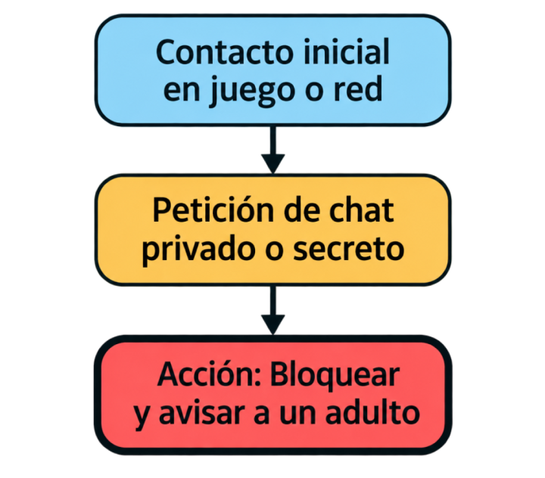
Grooming: alerta ante extraños en línea
SEGURIDAD PERSONAL
En juegos multijugador o redes sociales, personas adultas pueden fingir ser jóvenes compartiendo tus mismos gustos para crear una falsa amistad.
Piden pasar a chats privados fuera del juego.
Exigen secretos y fotos privadas.
Si algo te hace sentir incómodo, avisa a un adulto de confianza inmediatamente.

Slide 8
Tu escudo de protección digital
Autenticación en dos pasos (2FA): activa un código al celular cada vez que inicies sesión en un dispositivo nuevo.
1
Perfiles cerrados y privados: comparte fotos y publicaciones exclusivamente con personas que conozcas en persona.
2
Pausa reflexiva: antes de reenviar una noticia o hacer clic en un enlace llamativo, investiga si la fuente es oficial.
3

Slide 9
Comprueba tus conocimientos de seguridad
¿Cuál de las siguientes acciones describe la práctica más segura para proteger tus cuentas en línea?
1.
Usar una clave de más de 12 caracteres generada al azar y activar la verificación en dos pasos
2.
Usar el nombre de tu mascota seguido del año actual en todas tus redes sociales
3.
Hacer clic en enlaces de mensajes urgentes para verificar de inmediato el estado de tu cuenta
4.
Aceptar en tus videojuegos a cualquier persona desconocida que ofrezca regalarte monedas o skins

Slide 10
Comprueba tus conocimientos de seguridad
✅
¿Cuál de las siguientes acciones describe la práctica más segura para proteger tus cuentas en línea?
✓
1.
Usar una clave de más de 12 caracteres generada al azar y activar la verificación en dos pasos
2.
Usar el nombre de tu mascota seguido del año actual en todas tus redes sociales
3.
Hacer clic en enlaces de mensajes urgentes para verificar de inmediato el estado de tu cuenta
4.
Aceptar en tus videojuegos a cualquier persona desconocida que ofrezca regalarte monedas o skins

Slide 11

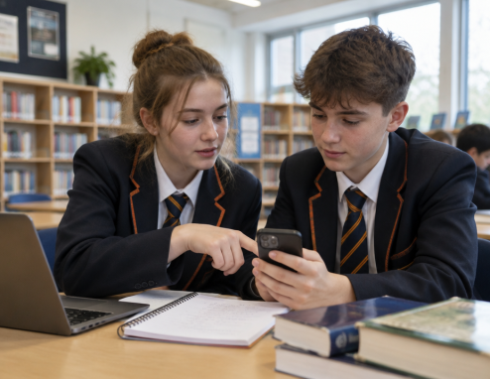
Análisis de caso: ¿Cómo actuarías tú?
Un compañero de clase recibe un mensaje directo de una cuenta idéntica a la de su mejor amigo, pidiéndole urgentemente que le preste dinero mediante una transferencia digital. ¿Qué riesgos identificas y qué pasos exactos debería seguir antes de responder?

Slide 12
Análisis de caso: ¿Cómo actuarías tú?
✅
Podrías haber dicho...
Verificar por llamada o en persona si el amigo envió el mensaje.
Revisar el nombre de usuario buscando caracteres extraños.
Nunca transferir dinero, compartir claves o datos bancarios.
Reportar y bloquear el perfil si se confirma la suplantación.

